Slide 1
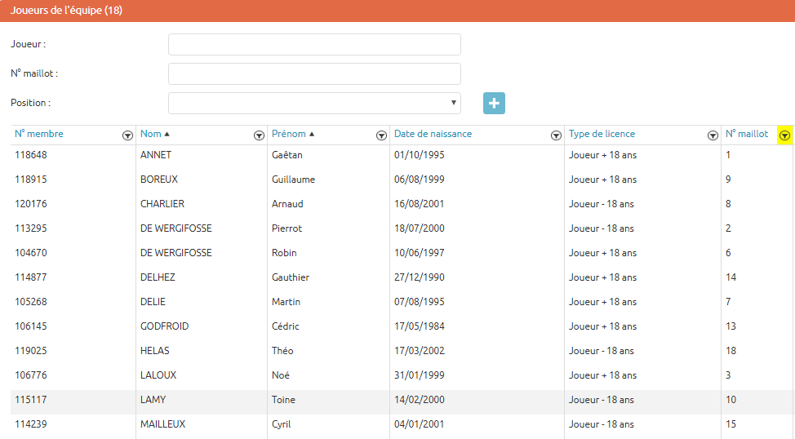
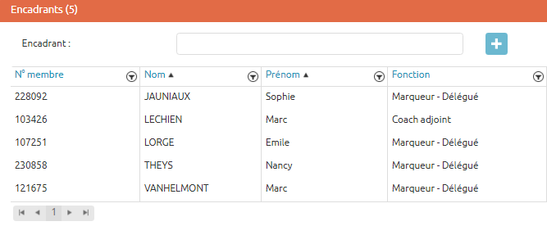
FORMATION VOLLEY SPIKE
PREAMBULE
Pour que ce programme soit optimal, il faut que, la saison prochaine,
TOUS les clubs encodent correctement leurs listes d’équipes
sur le portail Fedinside en mentionnant notamment
les n° de maillots et les fonctions du staff

Slide 2
Utilisation de l’application VolleySpike
Avantages :
- Plus de format papier (action écologique),
- Lecture des feuilles électroniques facilitées (plus d’écriture quasi illisible),
- Mise à jour automatique des listes de force,
- Encodage automatique des résultats,
- Plus d’enveloppe, de timbres et de risque de perte du courrier,
- Nombres élevés d’amendes évitées grâce aux fonctions « intelligentes » de VolleySpike (oubli signatures, mauvaise composition d’équipes, remplacements non corrects, …),
- Connexion internet pas obligatoire pour rédiger la FM (hormis pour télécharger la rencontre et uploader cette dernière, mais cela peut se faire en dehors de la salle),
- Facilité d’utilisation de l’application.
Inconvénients :
- Support informatique obligatoire (tablette, smartphone, PC),
- Paiement d’une licence par équipe (environ 15 €/saison),
- Si plusieurs équipes du club jouent en même temps, il faut plusieurs supports informatiques.
Conclusions :
- Selon une étude réalisée chez nos collègues du nord du pays, il ressort que l’utilisation de VolleySpike permet une économie moyenne de 25 € par équipe/saison.
Pourquoi ? :
- Plus d’achat de feuilles « papier » (environ 20 € équipe/saison),
- Plus d’achat de timbres (environ 12 € équipe/saison),
- Plus d’achat d’enveloppe,
- Nombre signifiant d’amendes évitées (oublis signatures, retard envoi des résultats, erreurs administratives, …),
- Risque de forfait administratif presque nul.

Slide 3



Application VolleySpike-FVWB
Utilisation
Session de formation

Slide 4
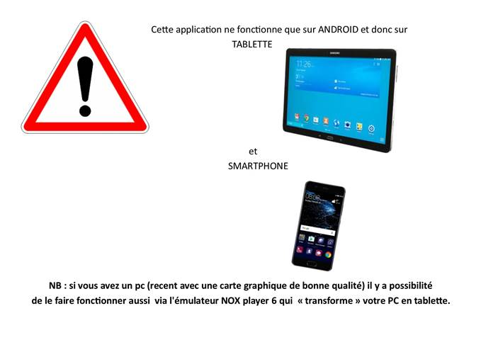

Slide 5
TABLETTES
PREPARATION AVANT UTILISATION
CONNECTEZ-VOUS A INTERNET

Slide 6
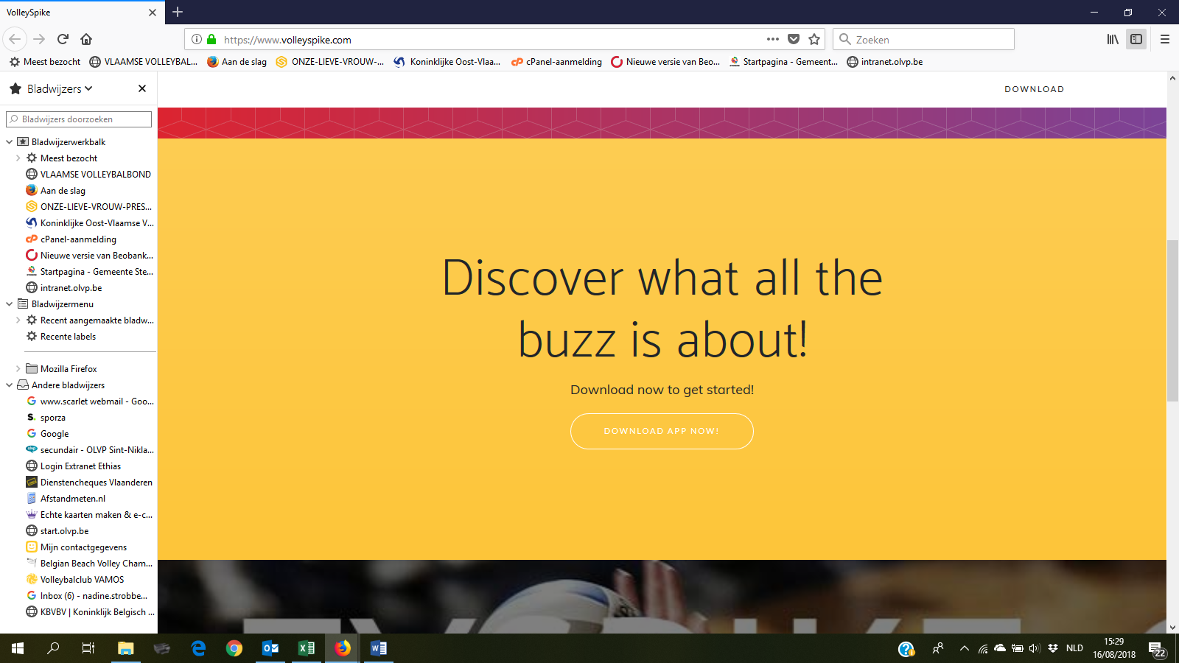
Installation de l’application Volley Spike
Sélectionner le navigateur internet
sur la tablette
Surfer vers www.volleyspike-fvwb.be
Cliquer sur "start now for free"
L’application est téléchargée.
Après le téléchargement, cliquez sur le
fichier téléchargé
L’installation débute.
Après l’installation, vérifier si c’est bien la dernière version.

Slide 7
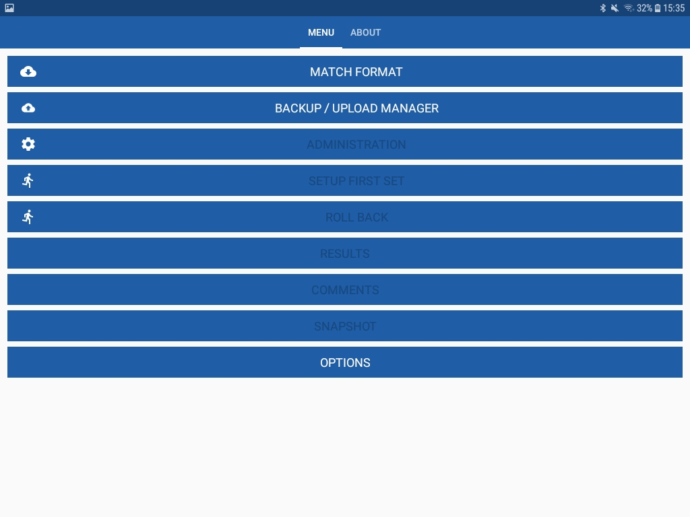
Connexion à l’application
Cela peut se faire à l’avance mais, une connexion internet doit être disponible.
Sur la tablette, ouvrir l’application (VolleySpike-FVWB App)
Sélectionner l’onglet "MATCH FORMAT"

Slide 8
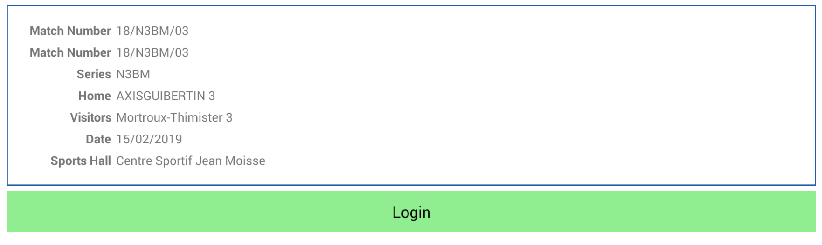
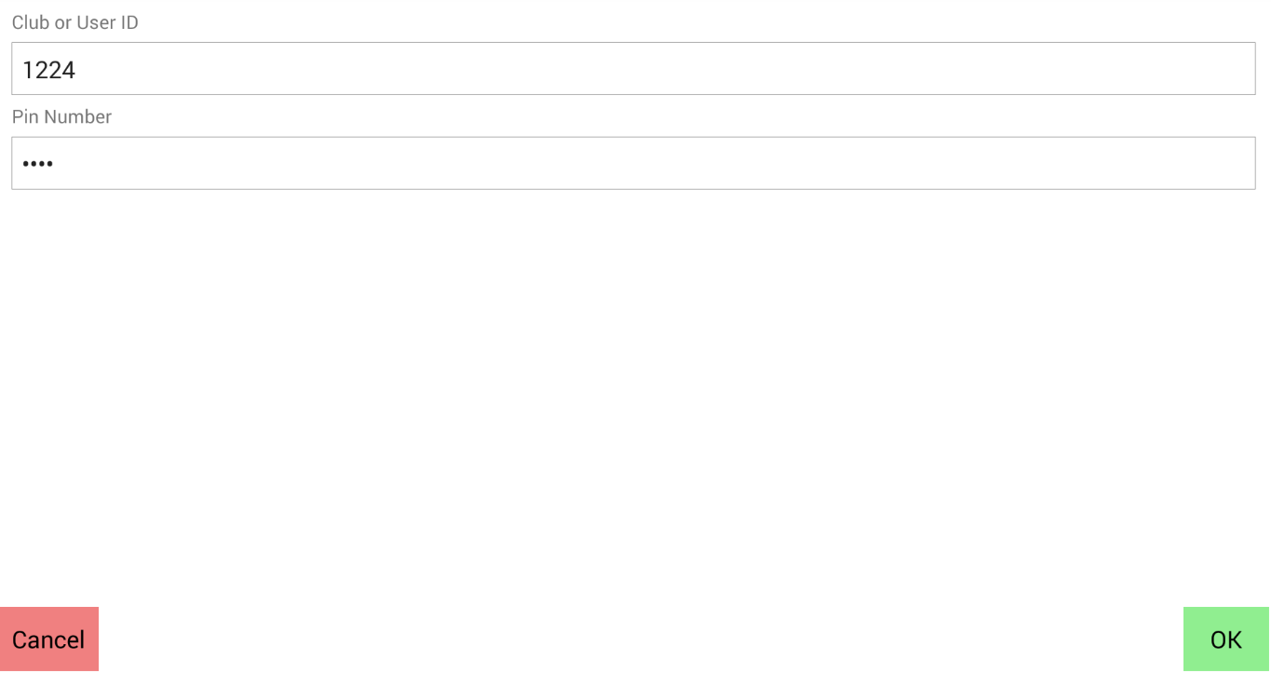
Connectez-vous à l’application
Cliquez sur LOG IN.
Entrez vos informations de connexion et cliquez sur LOG IN
Le login et le mot de passe sont actuellement : le numéro de matricule du club visité (ex: Lommersweiler = 1224)

Slide 9
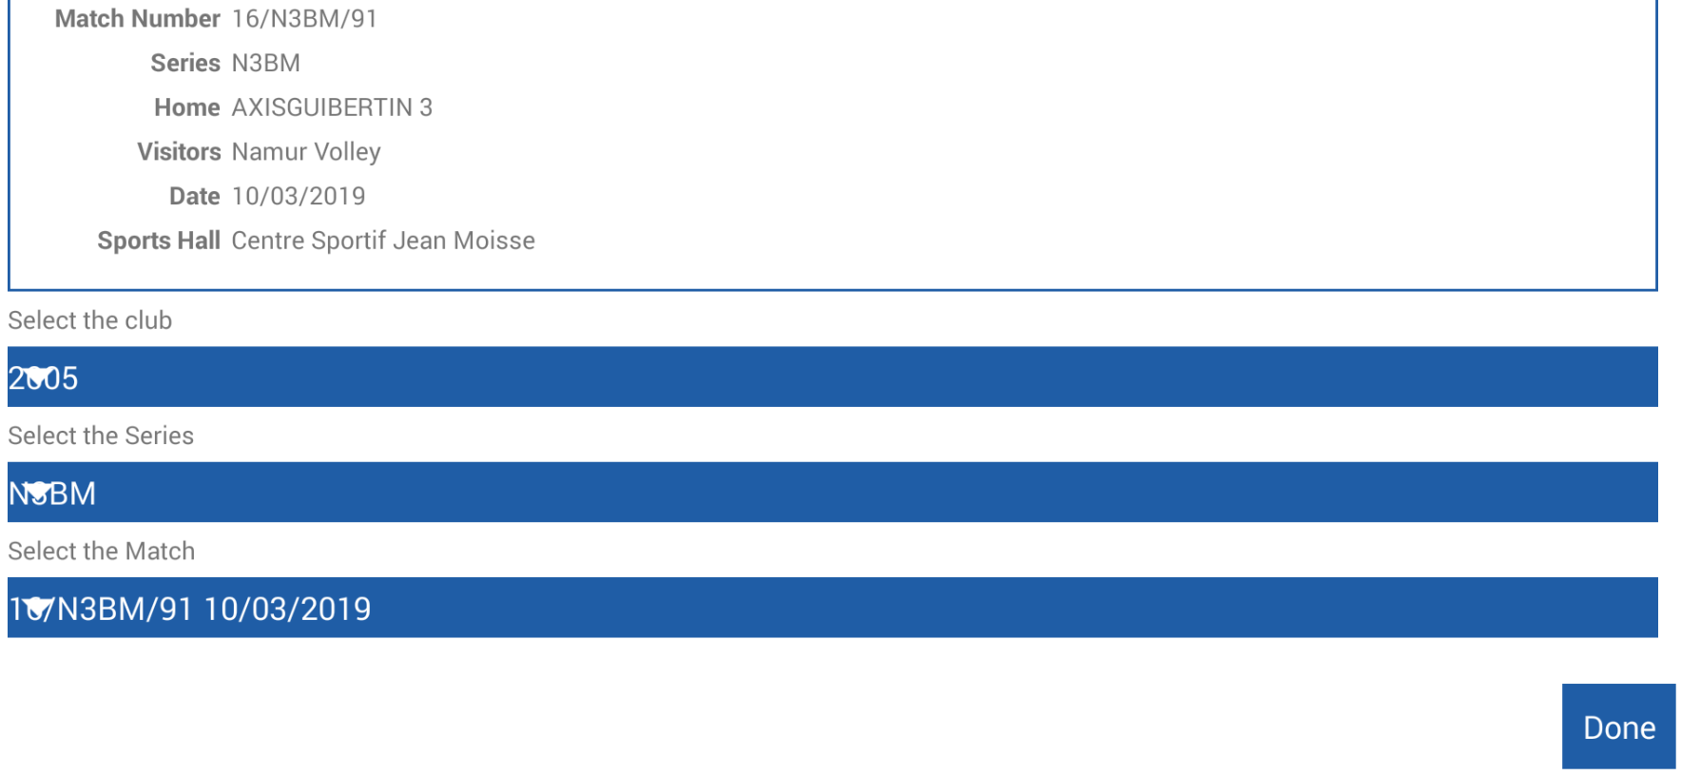
Télécharger un match
Dans l’onglet "DOWNLOAD"
Sélectionnez le club.
Sélectionnez la série.
Sélectionnez le match.
Cliquer sur "DONE" et les données sont téléchargées.

Slide 10
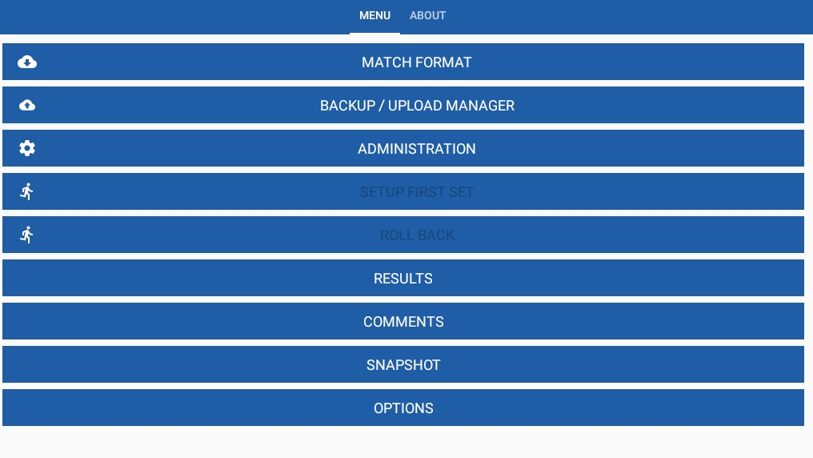
Administration du match
Tout ce qui suit, ne doit pas être réalisé en connexion.
Après avoir téléchargé et cliqué sur "DONE" nous arrivons dans la fenêtre ci-dessous
Nous constatons qu’il n’y a plus de possibilité pour le "LOG IN"
Cliquez sur ADMINISTRATION

Slide 11
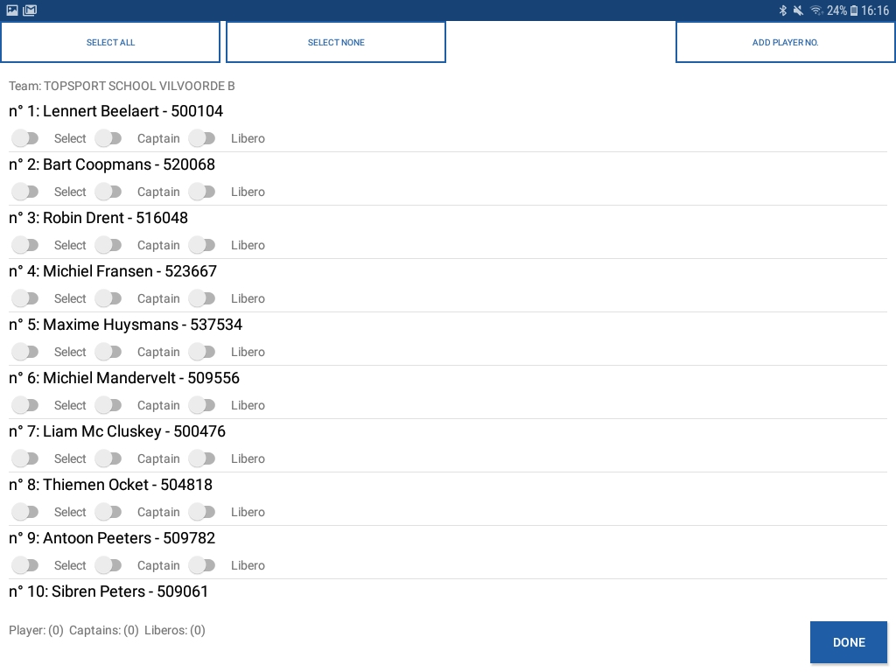
Administration du match
Après avoir cliqué sur ADMINISTRATION, nous allons créer des listes. C’est en fait, la feuille de match des joueurs.
Avantage lorsque les listes de participants dans Fedinside sont créées, les listes de participants (visités et visiteurs) sont téléchargées.
Si vous cliquez par exemple sur l’équipe visitée, la liste complète des participants de cette équipe apparait.

Slide 12
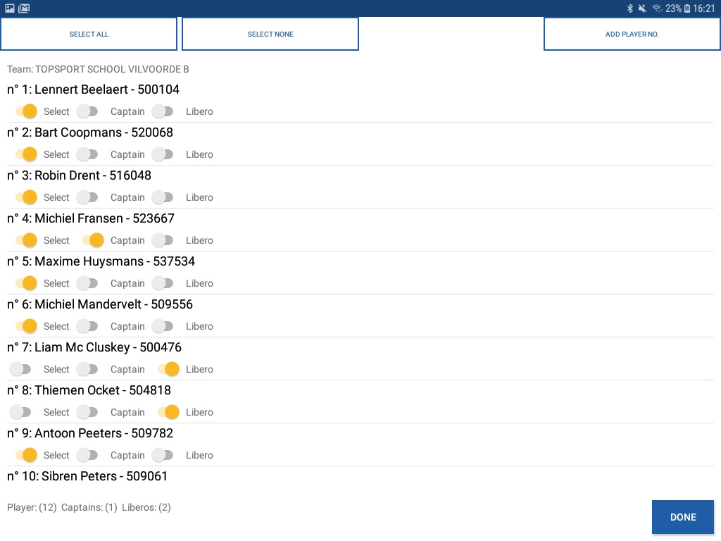
Administration du match
Après avoir cliqué sur le club visité, nous voyons apparaitre la liste complète des participants de cette dernière.
Nous appliquons les données pour ce club.
Identifier les joueurs en ligne (onglet “SELEC ALL”)
Identifier les joueurs en ligne (Sélectionner 1 par 1)
Identifier le capitaine (activer le curseur “Capitain”)
Identifier le(s) libéro(s) (activer le curseur “Libero”)
Au bas de la fenêtre, vous pouvez voir le nombre de joueurs sélectionnés.
Attention, s’il y a 13 joueurs sélectionnés il doit y avoir deux libéros !
Un message d’erreur apparait quand ;
  Trop peu de libéro sélectionné,
  Pas de capitaine sélectionné,
  Trop peu de joueurs sélectionnés.

Slide 13
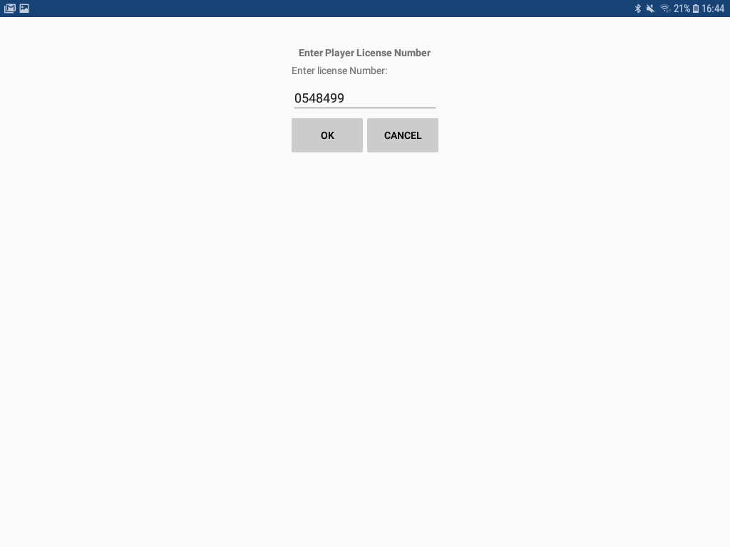
Administration du match
Ajouter manuellement un participant
Cliquez sur “ADD PLAYER”
Veuillez noter que le numéro de licence est toujours composé de 7 chiffres
Remplacer le chiffre manquant par le chiffre 0
Cliquez sur “OK”

Slide 14
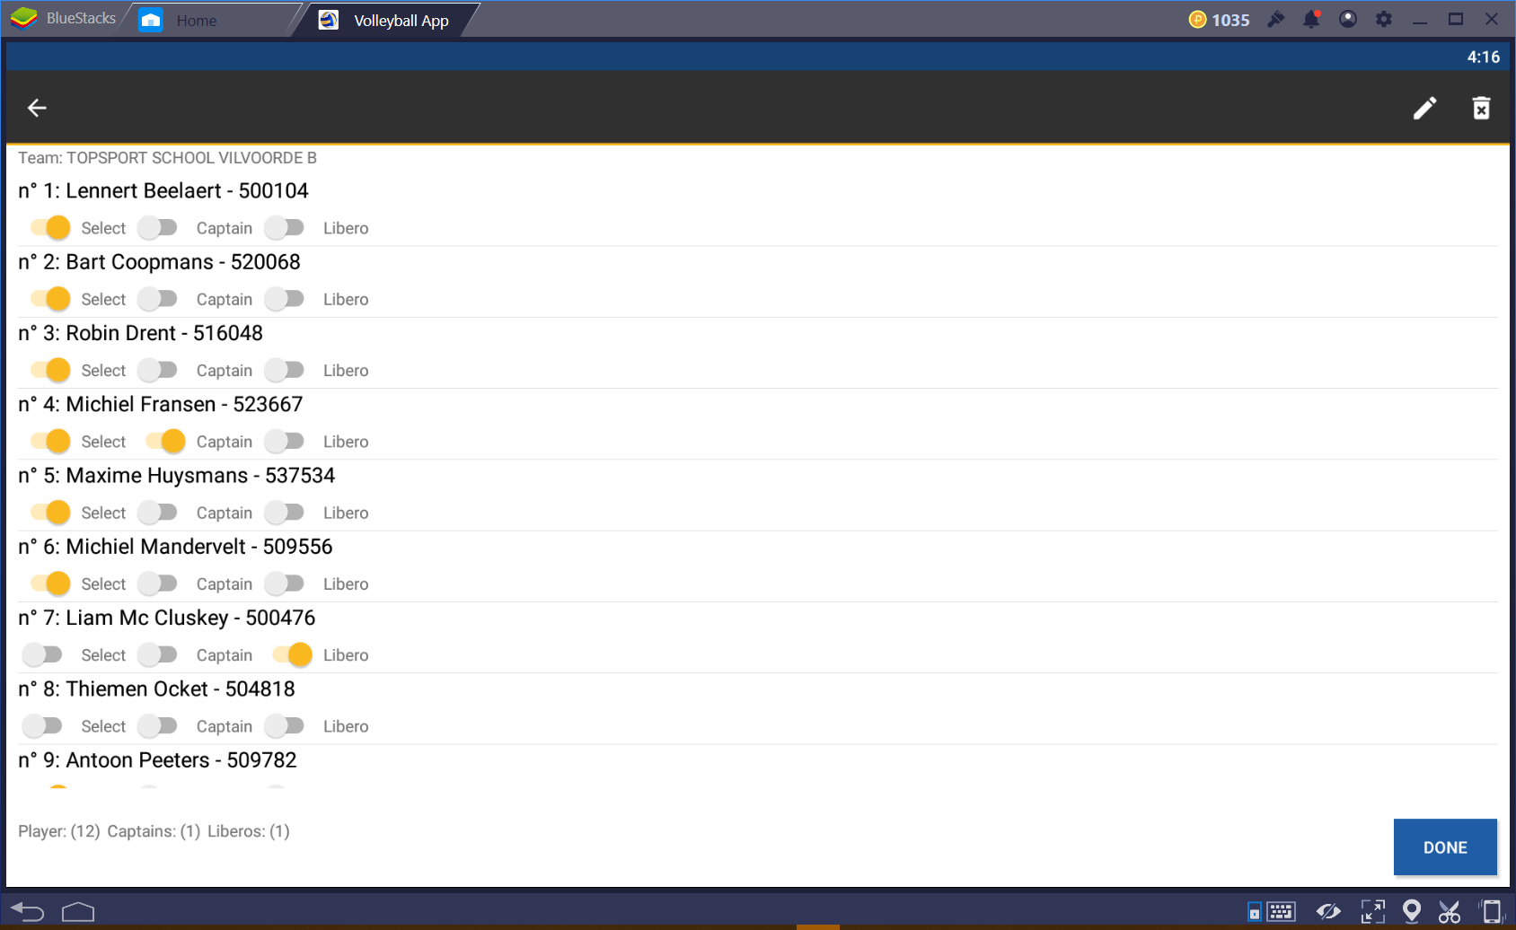
Administration du match
Ajouter joueur (“ADD PLAYER”)
Après avoir ajouté un joueur dans la liste, mais avec le numéro de vareuse 0,
Pour personnaliser le numéro de vareuse, procéder comme suit ;
Maintenir le clique sur le nom du joueur,
Un petit crayon apparait en haut à droite de la page
Cliquez sur le crayon et vous pouvez personnaliser le numéro de vareuse du joueur.

Slide 15
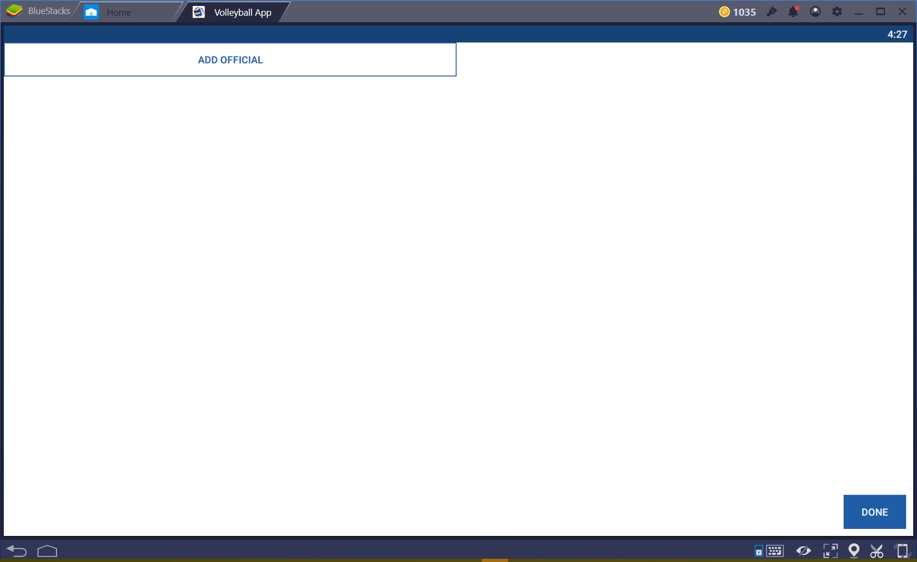
Administration du match
Ajout au Staff (ADD STAFF)
Cliquez sur ADD OFFICIAL
Ajouts possibles ;
COACH (Coach)
ASS – COACH (Assistant Coach)
MEDIC (Kinésithérapeute)
DOCTOR (Docteur)
SCORE KEEPER (Marqueur)
PHYSIOTHERAPIST (Physiothérapeute)
FIELD DEPUTY (Délégué au terrain)

Slide 16
Administration du match
Attention, pour l’équipe visitée;
SCORE KEEPER (Marqueur), obligatoire
FIELD DEPUTY (Délégué au terrain), obligatoire
Pour l’équipe visiteuse;
le marqueur est facultatif

Slide 17
Administration du match
DONNEES DU CLUB VISITEUR
Ces informations sont modifiées par le responsable du club visiteur
Lui remettre la tablette ou, encoder les données sous ses directives

Slide 18
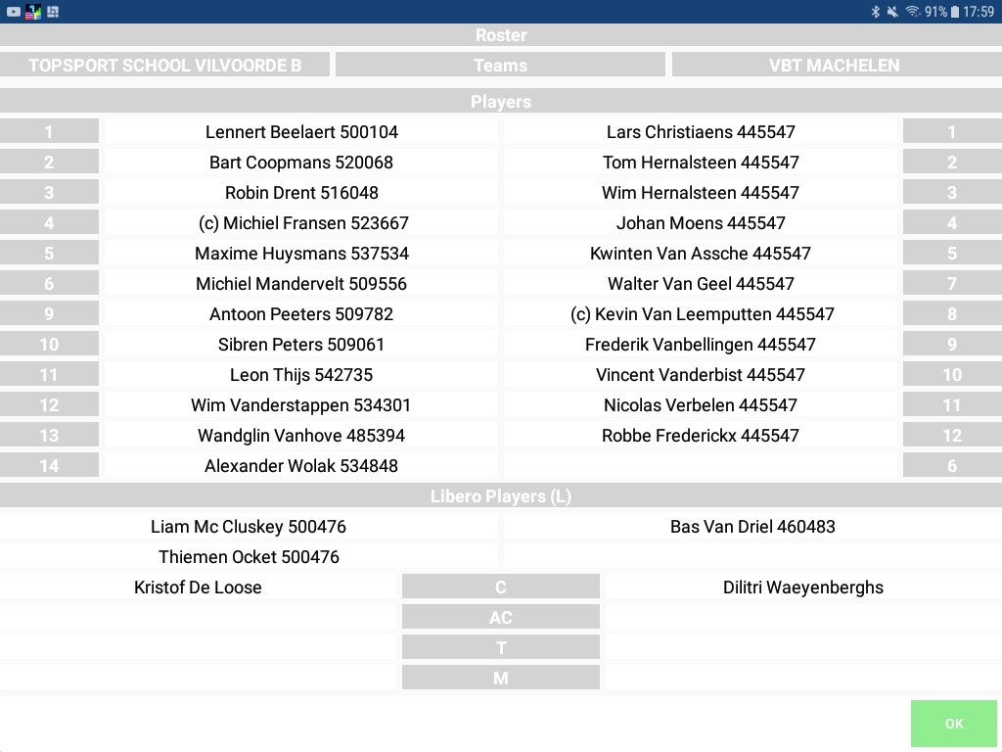
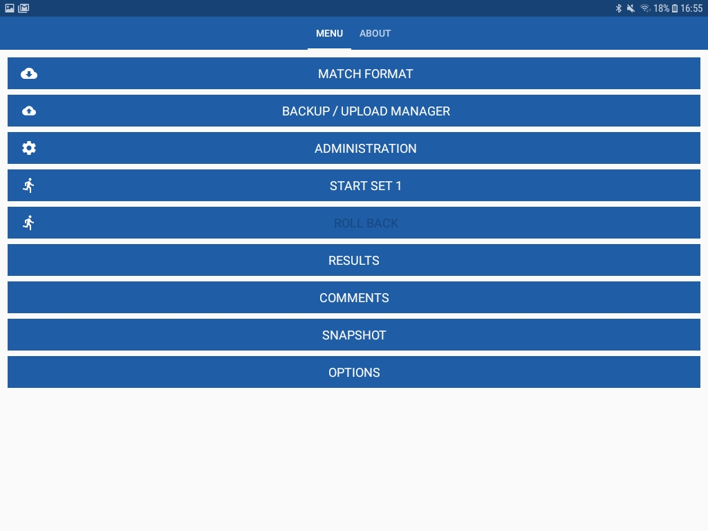
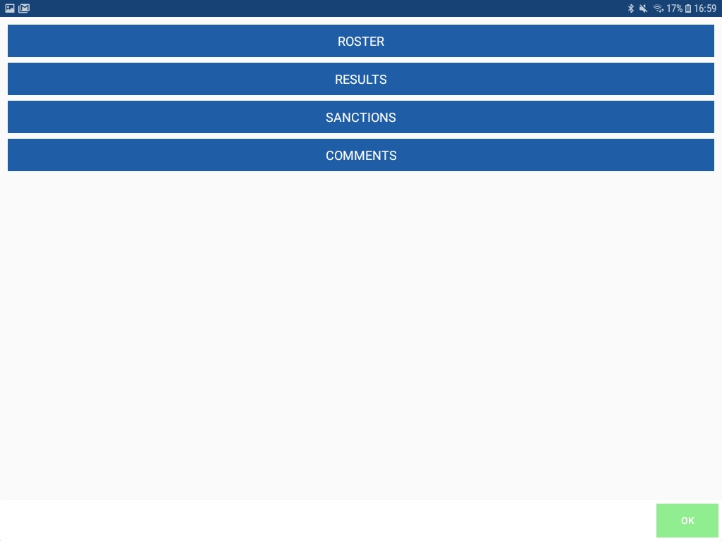
Administration du match
Contrôle des données introduites.
Cliquez sur “RESULTS” dans l’écran d’accueil
Cliquez sur “ROSTER”
Vous obtenez la liste des joueurs et officiels comme sur une feuille de match
Ici, l’arbitre contrôle la liste des participants

Slide 19
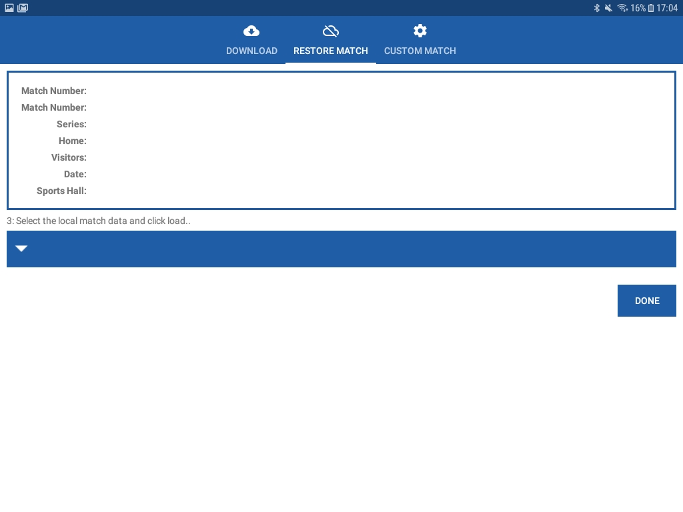
Sauvegarde et restauration
RESTAURATION (RESTORE MATCH)
Lorsque vous fermez l’application, vous pouvez revenir facilement aux dernières données
Ouvrir l’application
Cliquez sur “MATCH FORMAT” (format de match)
Cliquez sur “RESTORE MATCH” et sélectionnez le match dans la liste des matchs.

Slide 20
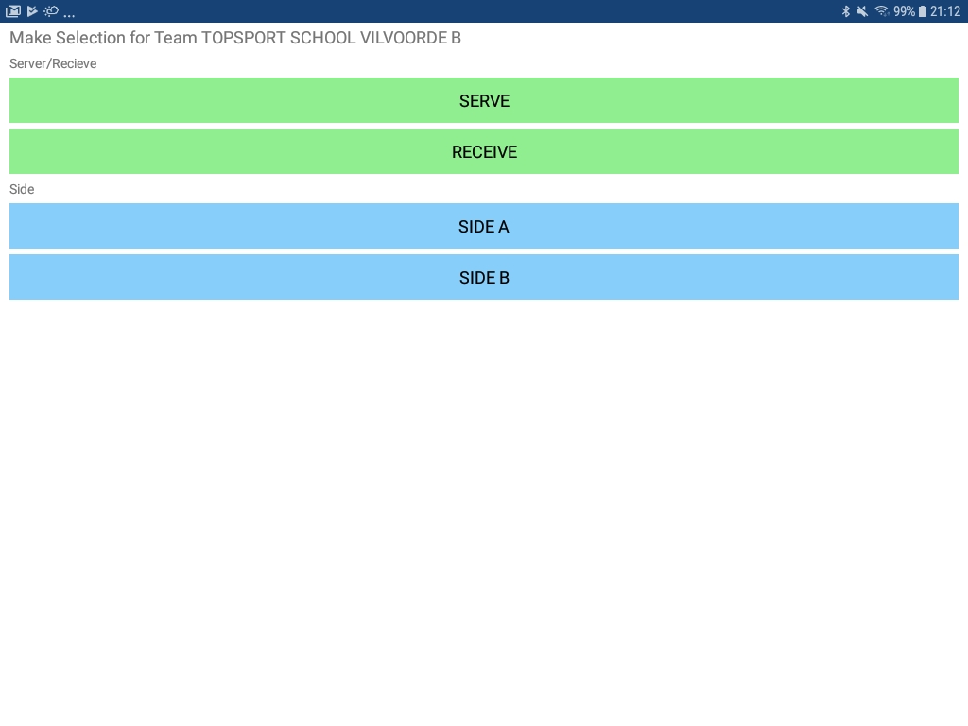
Après le toss
L’arbitre possède tous les renseignements administratifs dans le dossier
Nous sommes sur le terrain prêt à démarrer la rencontre
Cliquez sur “START SET 1”
L’arbitre effectue le toss.
Veuillez noter que tout le matériel et les documents sont en ordre.
L’arbitre informe le marqueur l’équipe au service (SERVE) et celle en réception (RECEIVE).
L’arbitre informe le marqueur le côté de chaque équipe (SIDE A ou SIDE B)
Allez dans la fenêtre suivante

Slide 21
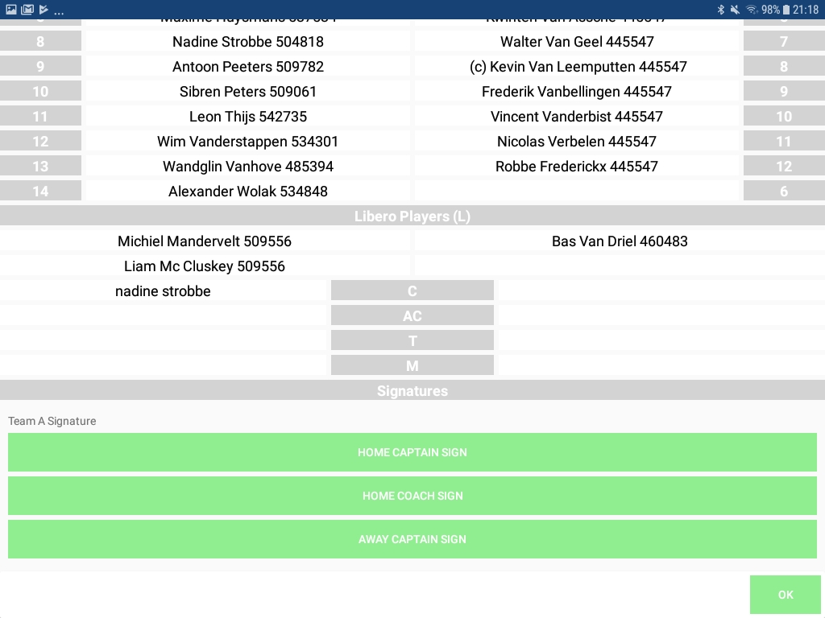
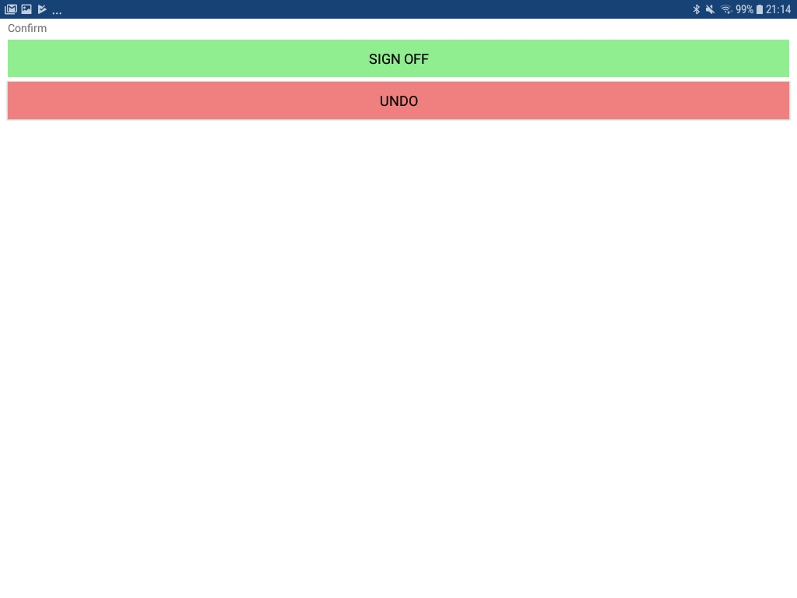
Signatures avant la rencontre
Signature de la feuille de match par les capitaines et les coachs.
Appuyez sur “SIGN OFF” et faire défiler vers le bas.
Appuyez sur les onglets utiles pour les signatures des capitaines et des coachs.
Les signatures sont enregistrées comme dans un courrier professionnel.
Après signatures et confirmation, allez à la fenêtre suivante.

Slide 22
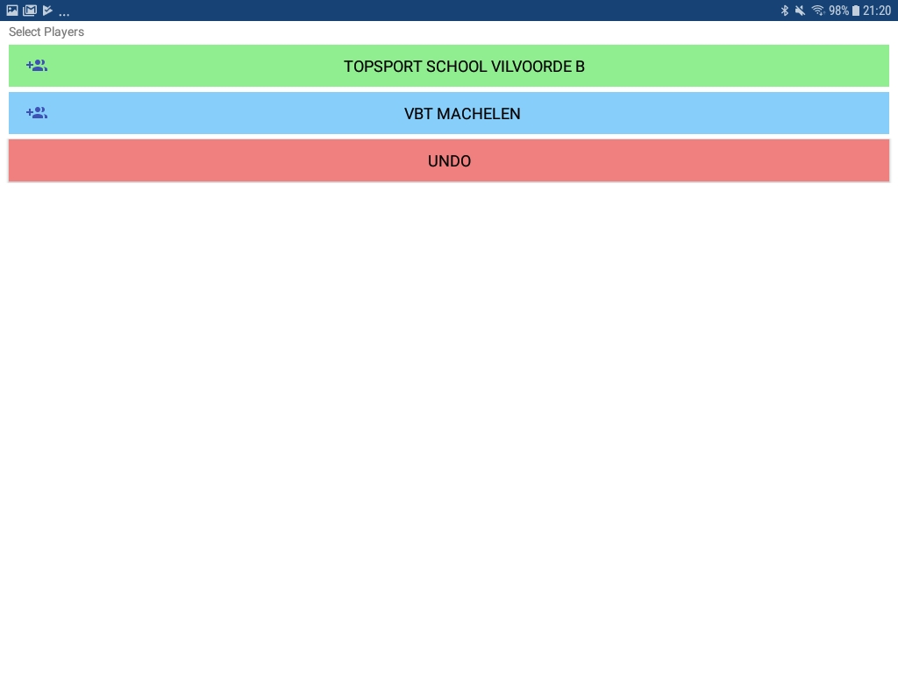
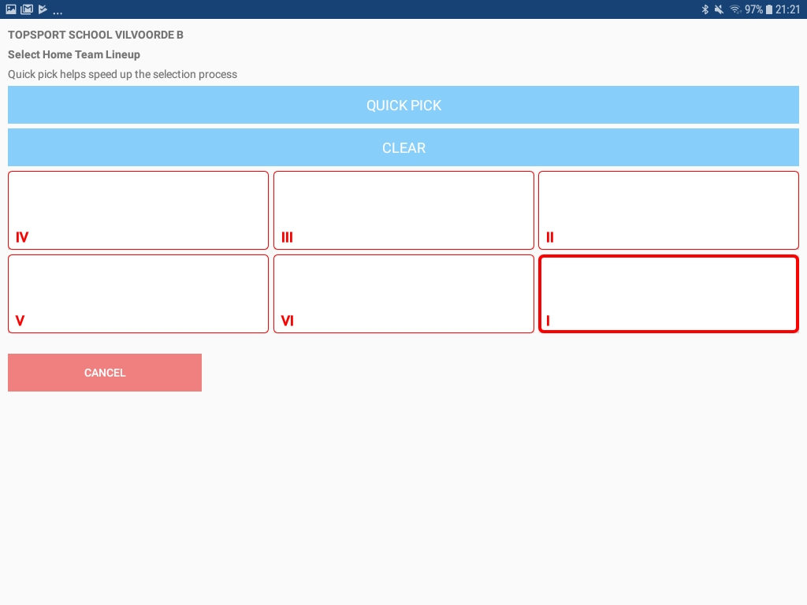
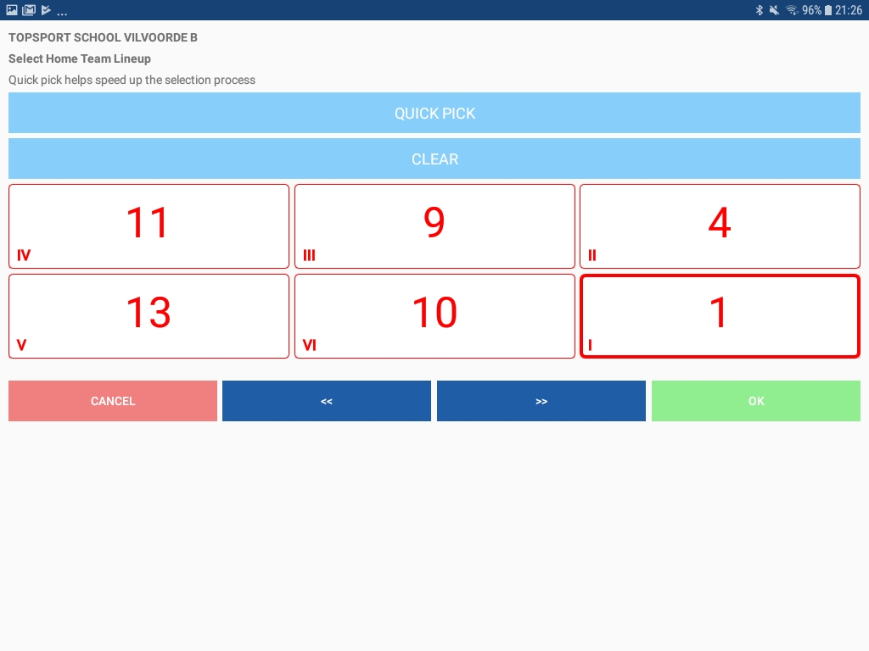
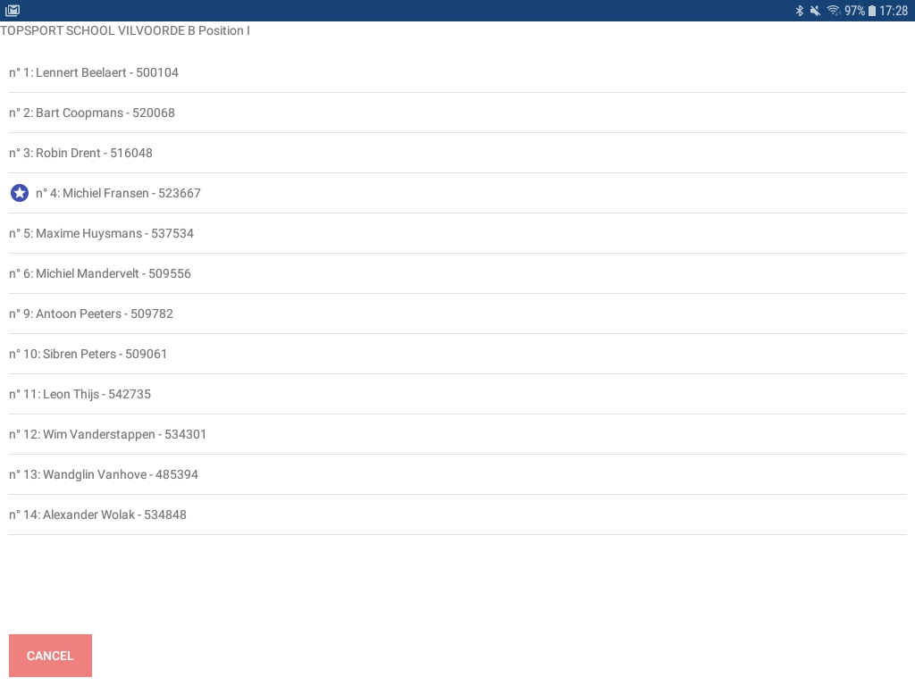
Début Set 1 Encodage des rotations
Après les signatures, il faut encoder la rotation des deux équipes.
Pour ce faire, cliquez sur l’équipe concernée.
Il est possible d’encoder les numéros de joueurs sur chaque case de position (I à VI).
Une autre façon de procéder est possible et plus rapide via le “QUICK PICK”
Cliquez sur “QUICK PICK” et sélectionnez les joueurs dans l’ordre de la position I à VI
L’onglet disparait dès que les 6 joueurs sont sélectionnés

Slide 23
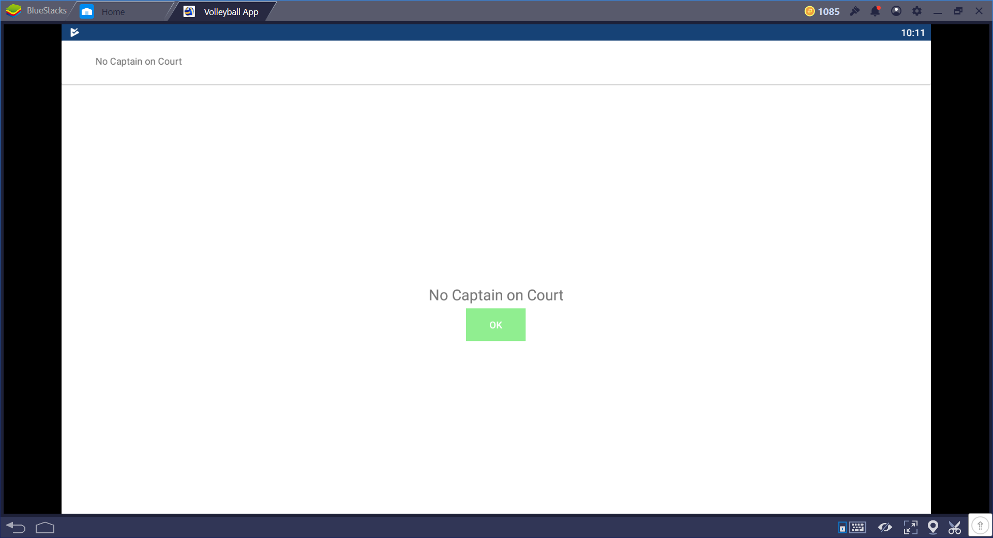
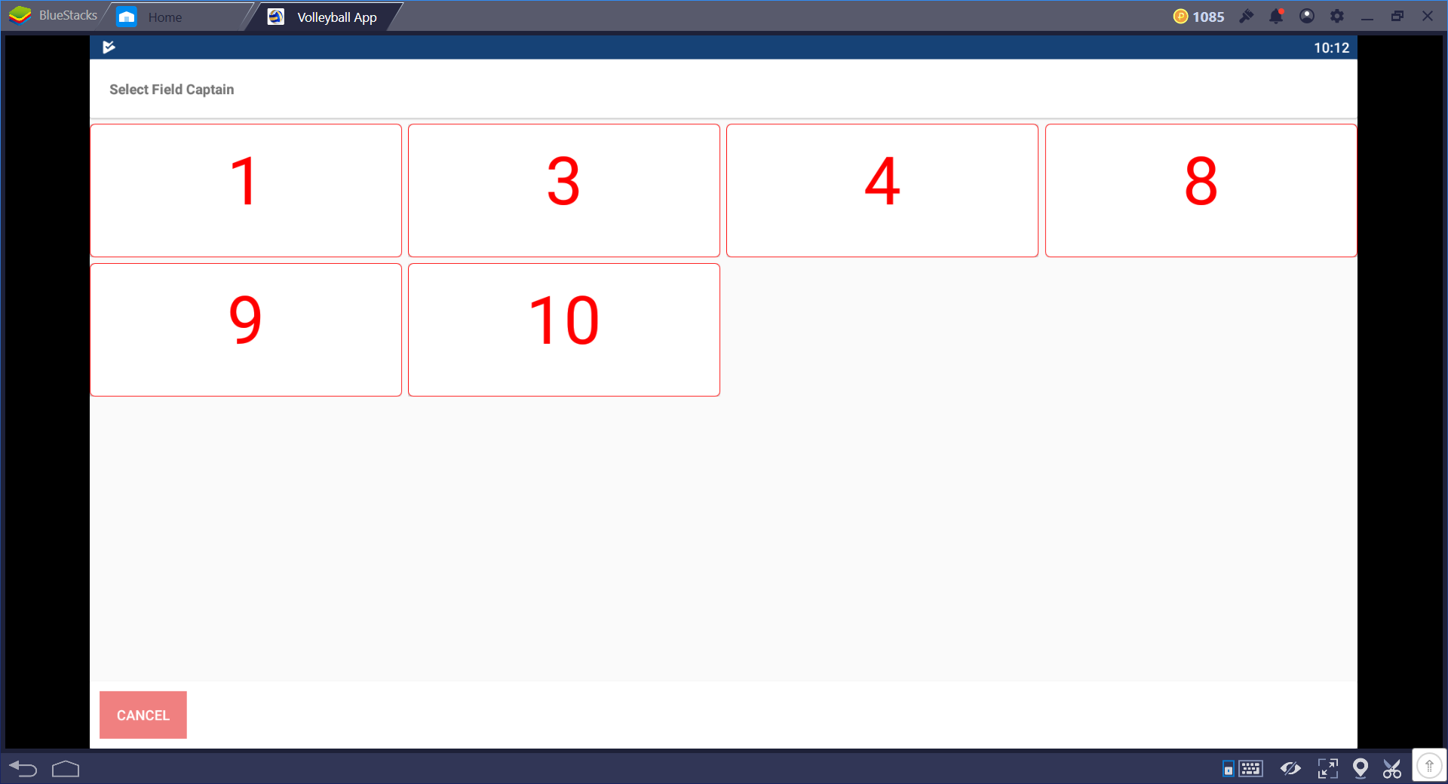
Début set, manque le capitaine
Lorsqu’aucun capitaine n’est désigné dans la rotation, une fenêtre apparait,
Sélectionnez “OK”
Il vous est demandé d’indiquez le numéro du capitaine au jeu (sur le terrain)
Cliquez sur “OK”
La liste des joueurs au jeu s’affiche et vous pouvez choisir un capitaine au jeu.

Slide 24
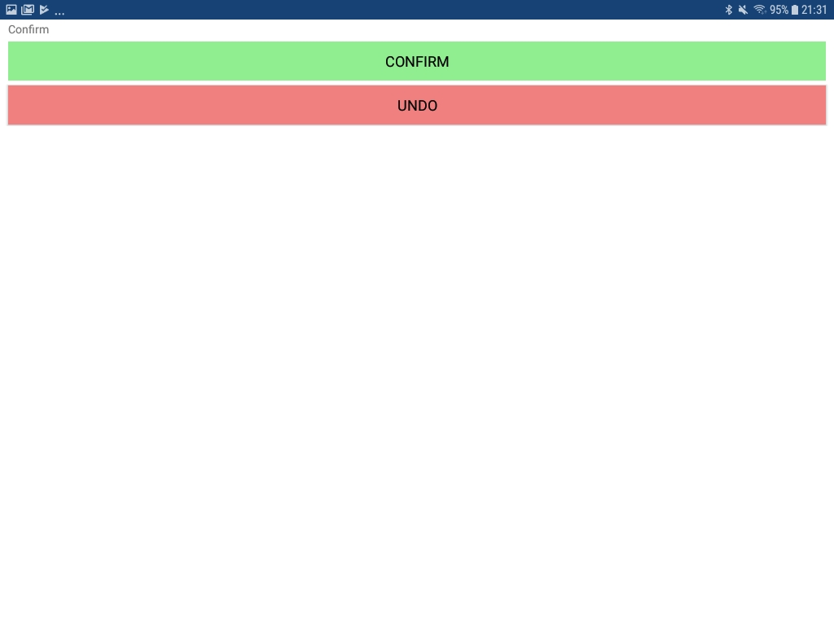
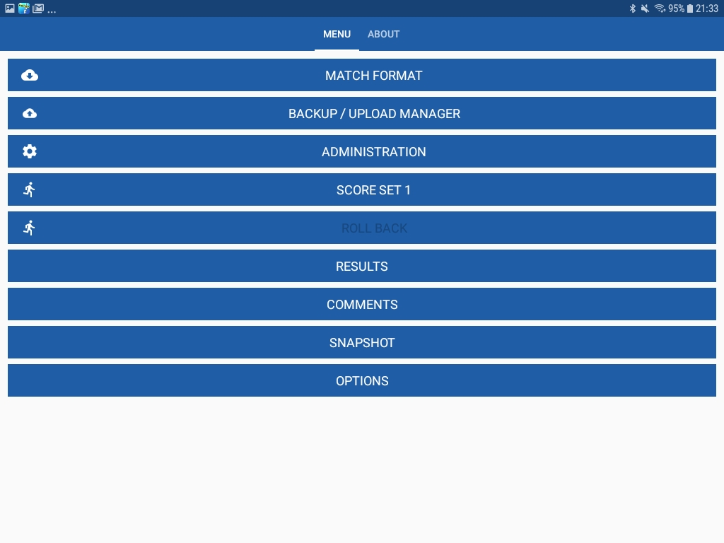
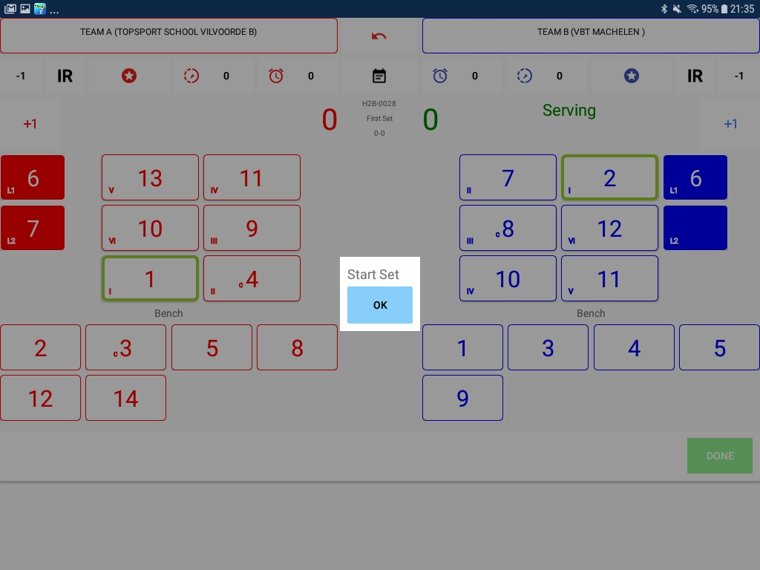
Début set 1
Lorsque vous avez encodé les deux rotations, une fenêtre de confirmation apparait,
Si vous êtes certain de vos rotations, cliquez sur “CONFIRM” pour confirmer
Vous arrivez maintenant dans le menu principal.
Cliquez sur “SCORE SET 1”
Vous arrivez dans l’écran illustré ici.

Slide 25
Début set 1
Les équipes se trouvent placées face au marqueur.
L’équipe B est au service (Serving)
Le filet est sur une ligne virtuelle entre les équipes.
Vous pouvez voir le joueur n° 1 est en position I pour l’équipe A
Vous voyez aussi le joueur n° 2 est en position I pour l’équipe B
En plus des rotations de départ, vous voyez les libéros (cases rouges pour A et bleus pour B)
Visible également, les réservistes pour chaque équipe (Bench)

Slide 26
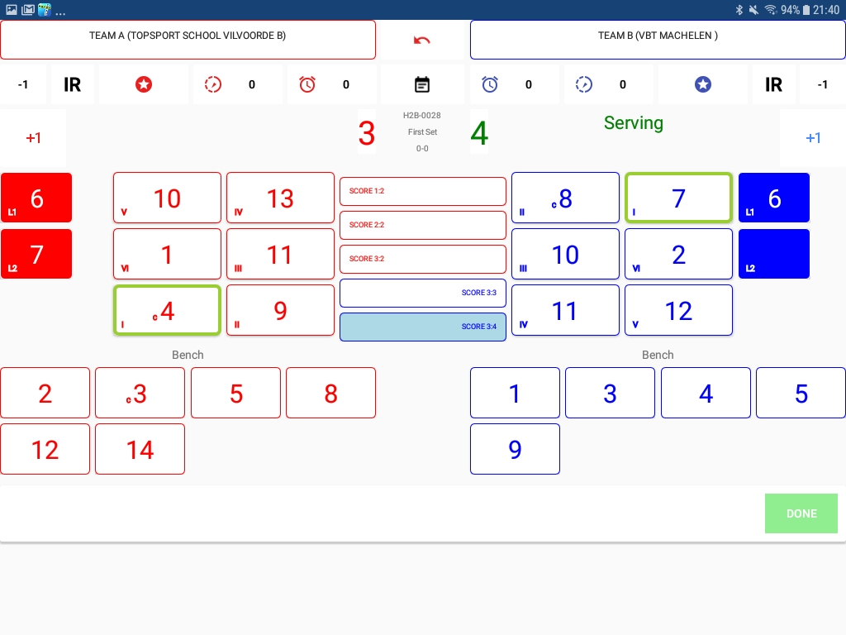
Comptabilisation des points
Quand une équipe marque un point cliquez sur “+1” du côté de l’équipe concernée
Lorsque le service change de côté, il suffit de cliquer sur “+1” pour l’autre équipe et la rotation se fait automatiquement.
Attention, ne pas cliquer sur “-1” suite à une erreur Au milieu supérieur de l’écran se trouve une flèche rouge qui annule la dernière opération.
Entre les deux équipes, vous voyez le déroulement du match pour les 5 dernières opérations
Toutes les opérations sont enregistrées dans un fichier journal, même les annulations.

Slide 27
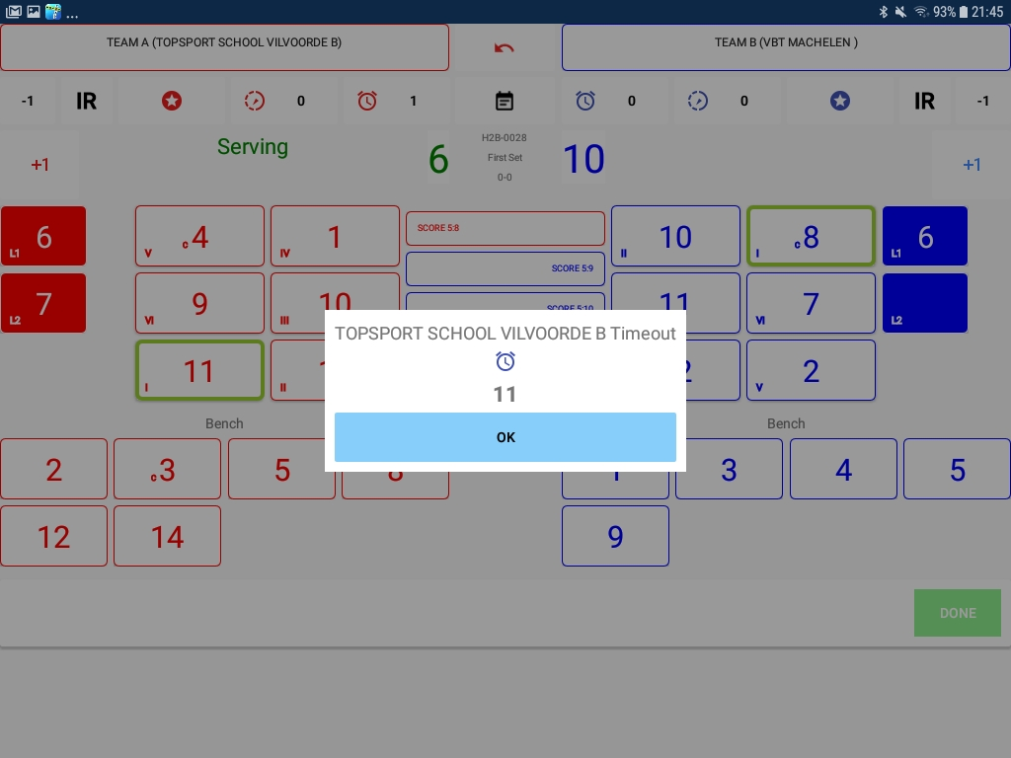
Time out
Demande de Temps morts d’équipe,
Cliquez sur l’icone horloge de l’équipe demandeuse.
Vous verrez le chiffre 1 à côté de l’horloge et le temps se compte (30 secondes).
L’horloge peut être interrompue en cliquant sur “OK”.

Slide 28
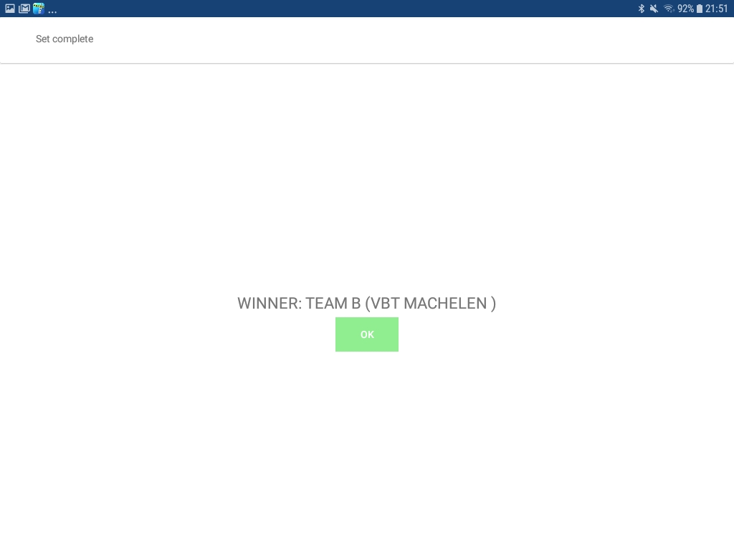
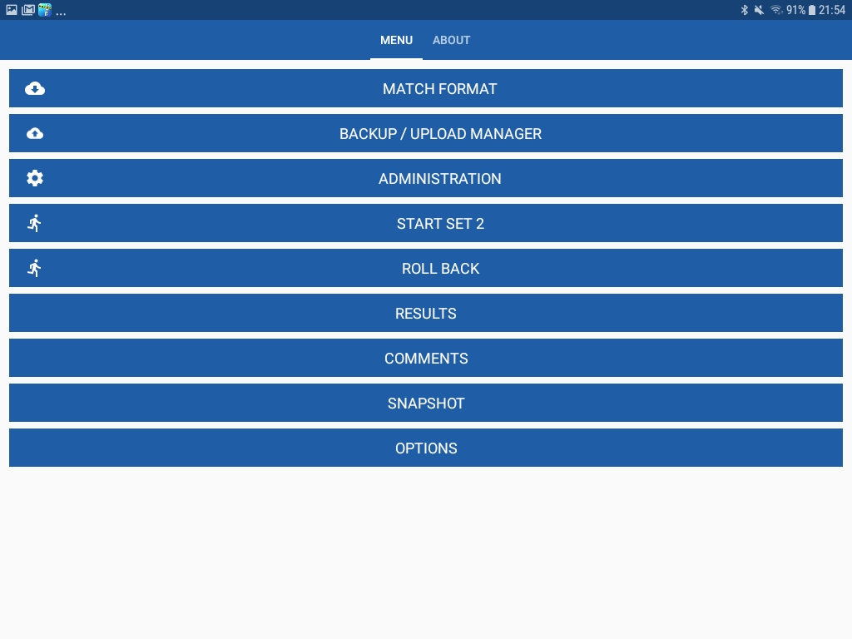
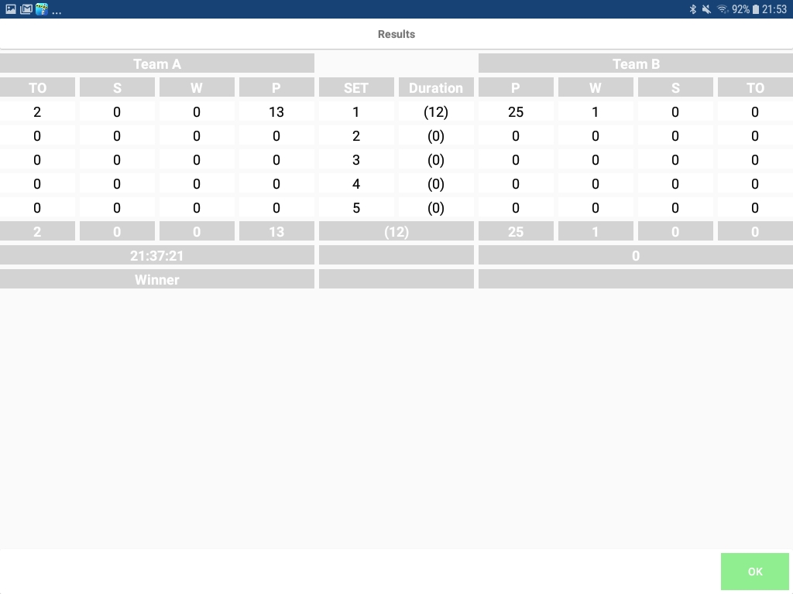
Fin de set
A la fin du set, dès qu’une équipe atteint 25 points avec 2 points d’écart vous verrez la fenêtre suivante.
Après avoir cliqué sur “OK” la fenêtre “MENU” apparaitra.
Vous êtes maintenant prêt pour démarrer le deuxième set,

Slide 29
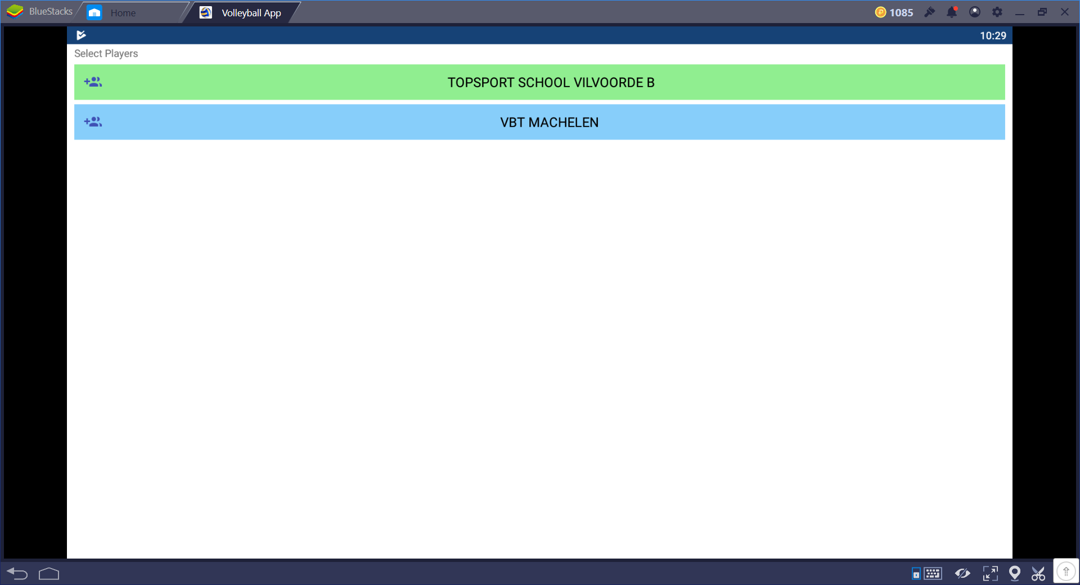
Début de set 2
Lorsque vous cliquez sur “START SET 2” dans le menu principal, vous obtenez la fenêtre suivante. Choisissez l’équipe à configurer.
Si la rotation reste la même que pour le set 1, cliquez simplement sur “OK”.
Si la rotation est décalée, utilisez les flèches bleus.
Si vous n’êtes pas certain de vos rotations, appuyez sur “Clear” et revenez à vos compositions de rotations.
Le moyen le plus simple pour encoder les rotations est le “QUICK PICK”
Confirmez de nouveau vos rotations en cliquant sur “OK”.

Slide 30
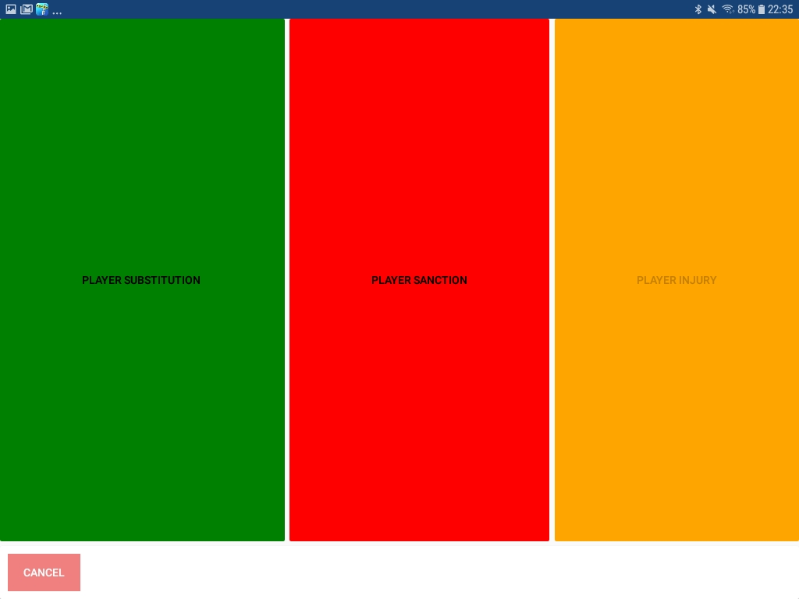
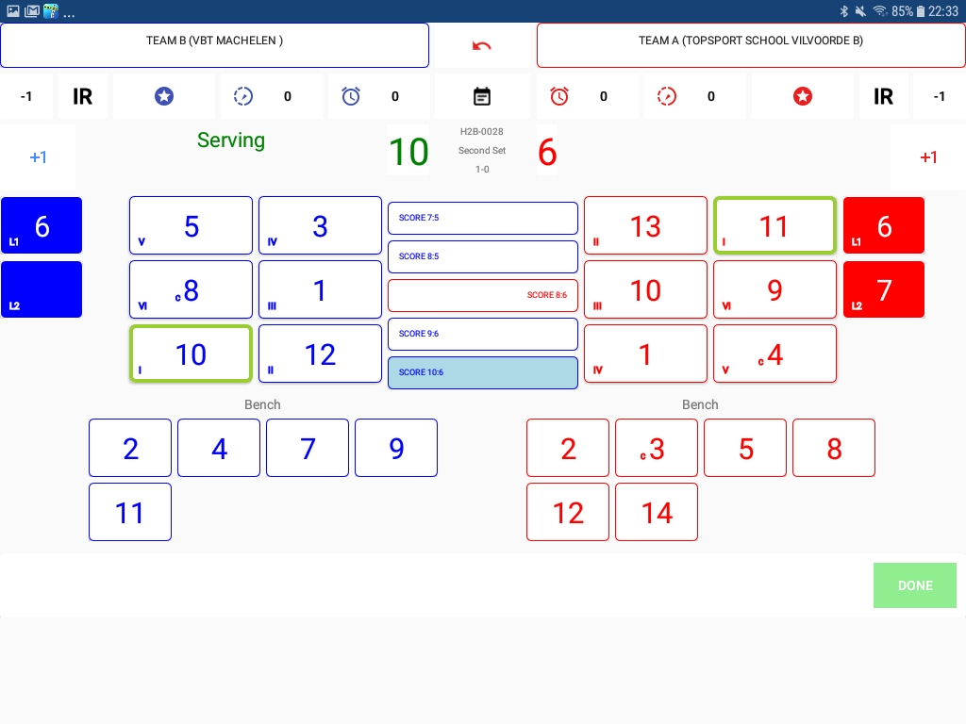

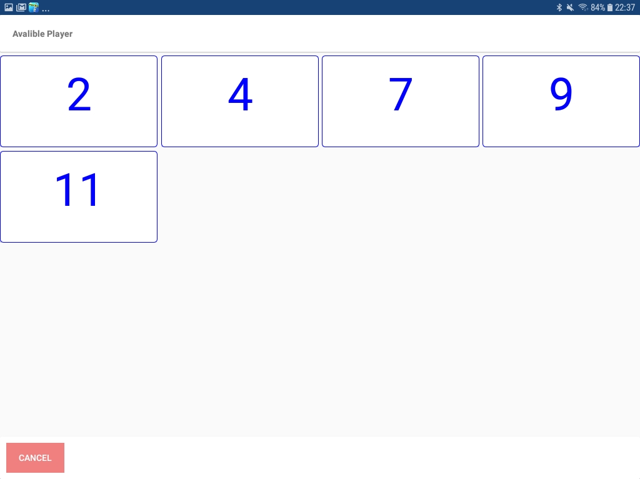
Changement de joueur
Changement de joueur pour un autre, sélectionnez un joueur en cliquant sur son numéro (ex.: N° 5 team B)
Vous verrez apparaitre la fenêtre suivante,
Pour effectuer le remplacement cliquez sur “PLAYER SUBSTITUTION” (cadre vert)
La liste des joueurs disponibles s’affiche.
Nous choisissons le joueur n° 7, cliquez sur 7.
Vous revenez à la vue d’ensemble et vous voyez le remplacement du joueur 5 (sur le banc) par le joueur 7 (au jeu)

Slide 31

Changement de joueur
Lorsque l’on veut effectuer le changement inverse, cliquez sur le joueur n° 7
Cliquez sur “PLAYER SUBSTITUTION” (cadre vert).
Immédiatement, vous voyez apparaitre le changement.
L’information suivante est affichée
Le joueur n° 7 ne peut plus être remplacé de manière régulière pour ce set,
Maintenant, effectuer un changement pour le joueur n° 3
Vous constatez que le cadre n° 7 est inactif, le remplacement n’est pas possible.
Cette action est valable jusqu’à la fin du set

Slide 32

Début set 3
Lorsque vous êtes dans le menu principal, procéder comme pour le set 2
N’oubliez pas de vérifier vos rotations et de confirmer vos choix.
Pensez au “QUICK PICK” plus rapide et plus facile.

Slide 33
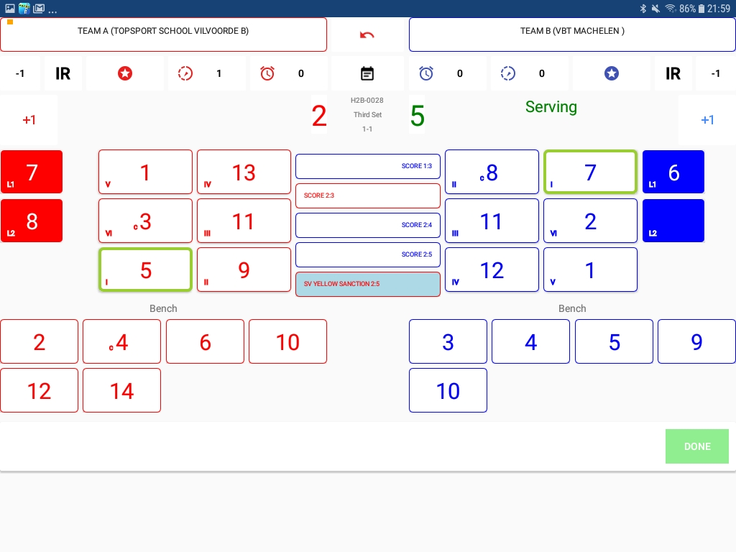
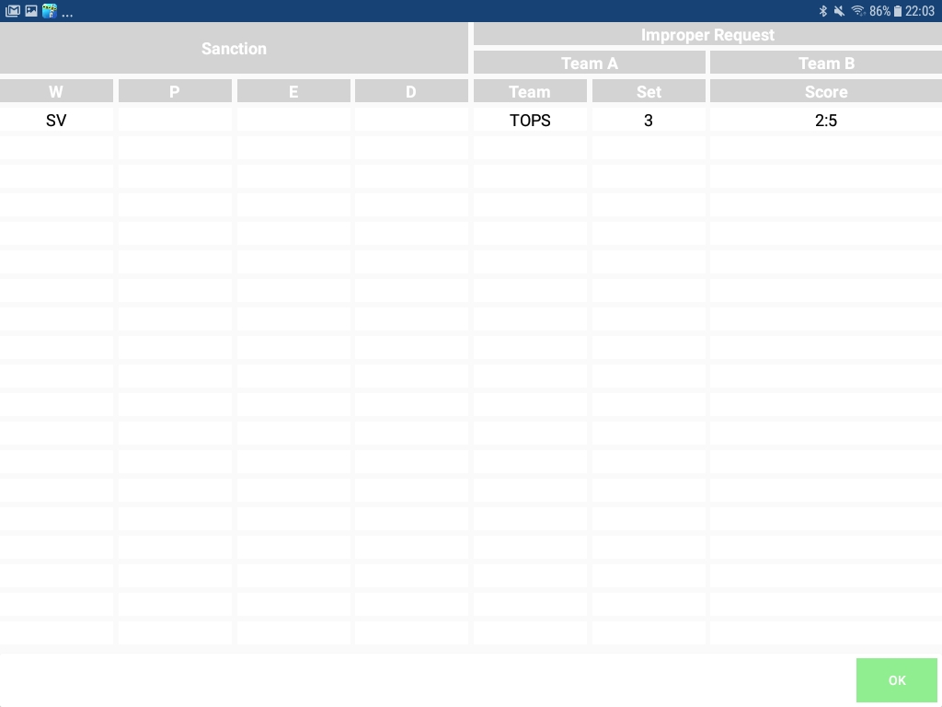
Sanctions – Retard de jeu
Au score de 2-5, une pénalité pour retard de jeu est infligée.
Cliquez sur l’horloge pointillée de l’équipe concernée (A ou B)
Confirmez chaque fois l’opération.
Le chiffre 1 s’affiche à côté de l’horloge pointillée.
L’équipe A écope d’une carte jaune pour retard de jeu.
Si vous allez dans le menu principal et sélectionnez “SANCTIONS” vous voyez que la pénalité est bien inscrite.
Cette action permet le contrôle par l’arbitre.

Slide 34
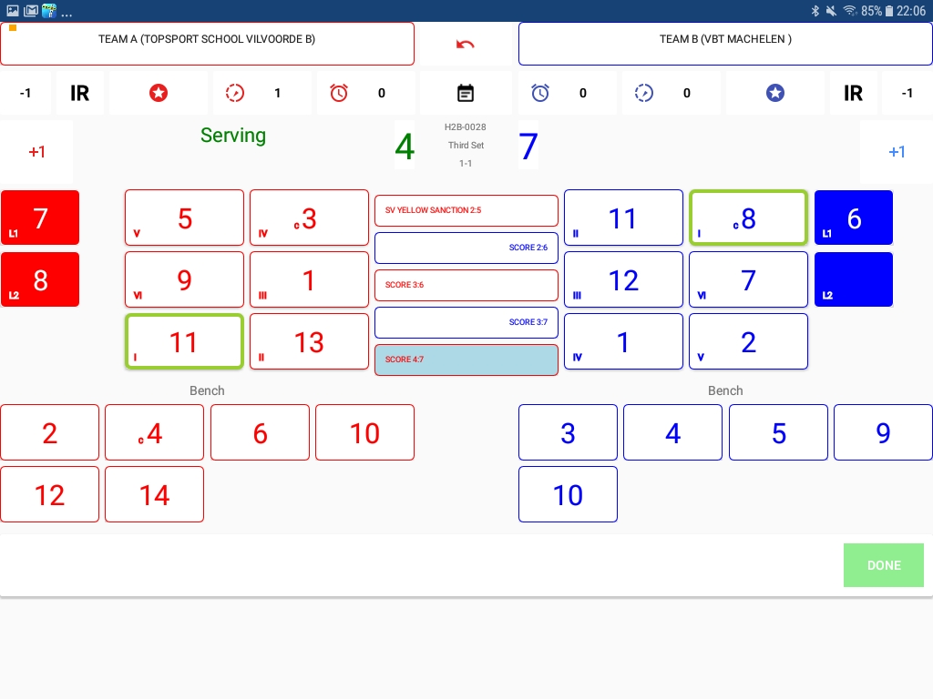

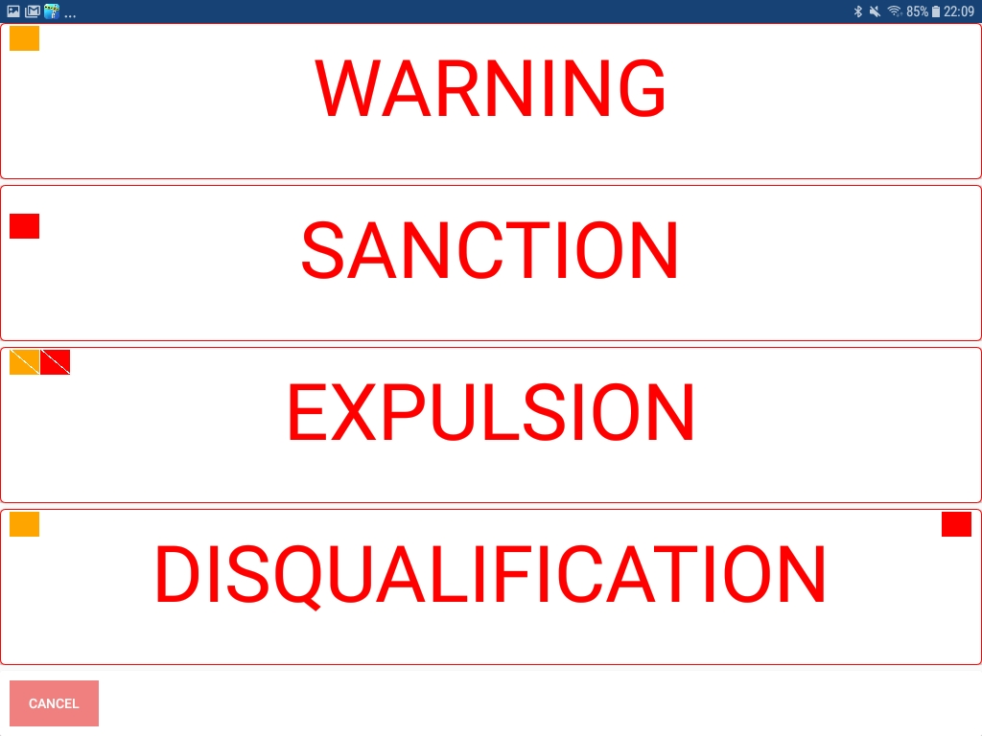
Sanctions – Carte jaune
Au score de 4-7, nous donnons une carte jaune au joueur n° 5 de l’équipe A
Cliquez sur le joueur n° 5
Cliquez sur le rectangle rouge “PLAYER SANCTION”
Une nouvelle fenêtre s’ouvre
Choisissez “WARNING” (avertissement) jaune
Vous voyez un carton jaune apparaitre dans la case du joueur n° 5.

Slide 35


Sanctions – Carte rouge
Au score de 8-10 nous donnons une carte rouge au joueur n° 1 de l’équipe B,
Cliquez sur la case du joueur n° 1,
Cliquez sur le rectangle rouge “SANCTION PLAYER”,
Une nouvelle fenêtre s’ouvre,
Vous choisissez “SANCTION” rouge,
Vous voyez un carton rouge apparaitre dans la case du joueur n° 1.
L’équipe A engrange un point et obtient le service.

Slide 36

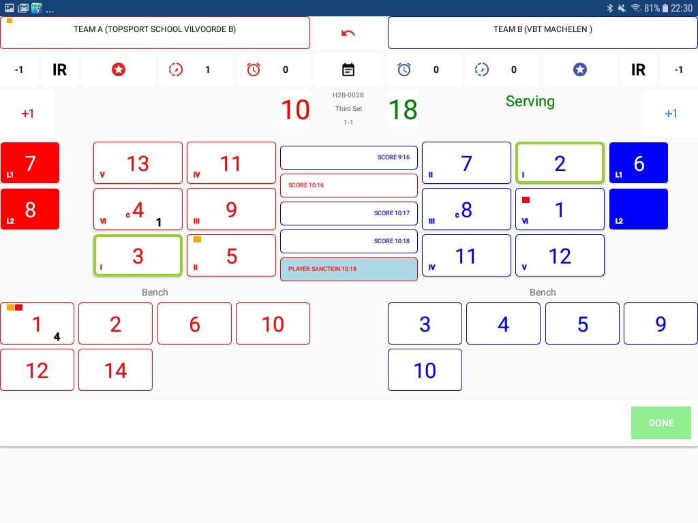
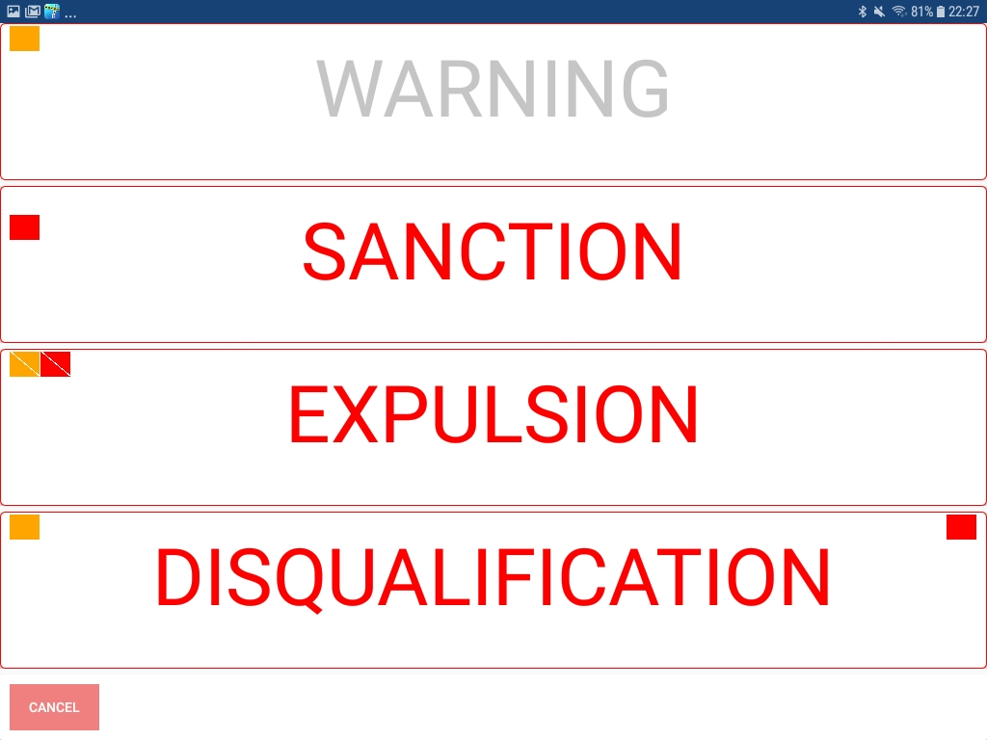
Sanctions – jaune-rouge (1 main)
Au score de 10-18, nous donnons cartes jaune et rouge (1 main) au joueur n° 1 de l’équipe A,
Cliquez sur le joueur n° 1,
Cliquez sur le rectangle rouge “PLAYER SANCTION”,
Une nouvelle fenêtre s’ouvre,
Vous choisissez “EXPULSION” (jaune-rouge dans le coin gauche),
Vous constatez aussi que ce joueur ne peut pas avoir la carte jaune (grisé) car elle a déjà été donnée au joueur n° 5
Dans la fenêtre suivante vous voyez,
Le joueur n° 1 peut encore être remplacé, le marqueur est invité à le remplacer.
Il n’y a pas de point ajouté à l’autre équipe.

Slide 37
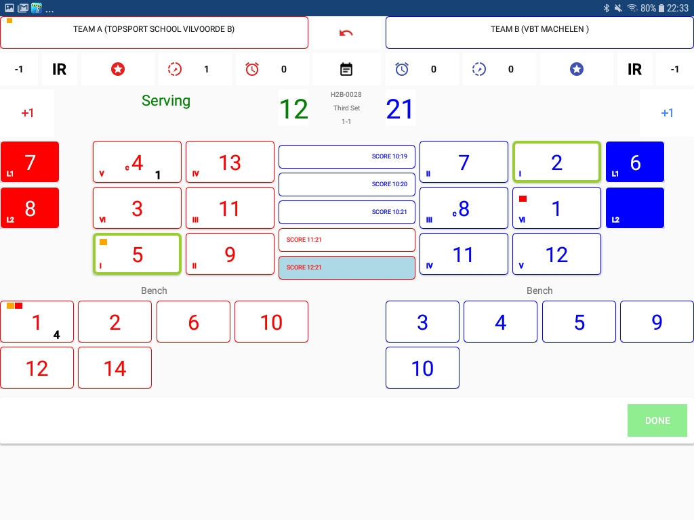

Sanctions – jaune-rouge (2 mains)
Au score de 12-21 nous donnons cartes jaune-rouge (2 mains) au joueur n° 3 de l’équipe A,
Cliquez sur le joueur n° 3, Vous obtenez de nouveau la fenêtre avec le rectangle rouge
Cliquez sur “PLAYER SANCTION”,
Une nouvelle fenêtre s’ouvre,
Choisissez “DISQUALIFICATION”,
Un remplacement vous sera demandé, vous obtiendrez un écran avec les joueurs de remplacement possible,
Le joueur n° 3 peut encore être remplacé régulièrement.
Il n’y a pas de point attribué à l’autre équipe.

Slide 38
Set 4
Pour le quatrième set, procédez comme pour les sets précédents
Vous constatez que le joueur n° 3 ne peut plus être sélectionné,
Il n’apparait plus dans la liste, pourquoi ?
Regardez la fiche précédente et vous constatez qu’il a été disqualifié donc, il n’est plus sélectionnable !

Slide 39
Set 5
Attention, pour le 5° set, il y a de nouveau un toss.
Vous devez encoder le résultat du toss comme avant le début du premier set,
Vous indiquez le choix de l’équipe qui joue à domicile, service (SERVE) ou réception (RECEIVE) ainsi que le côté attribué (SIDE A ou B).

Slide 40
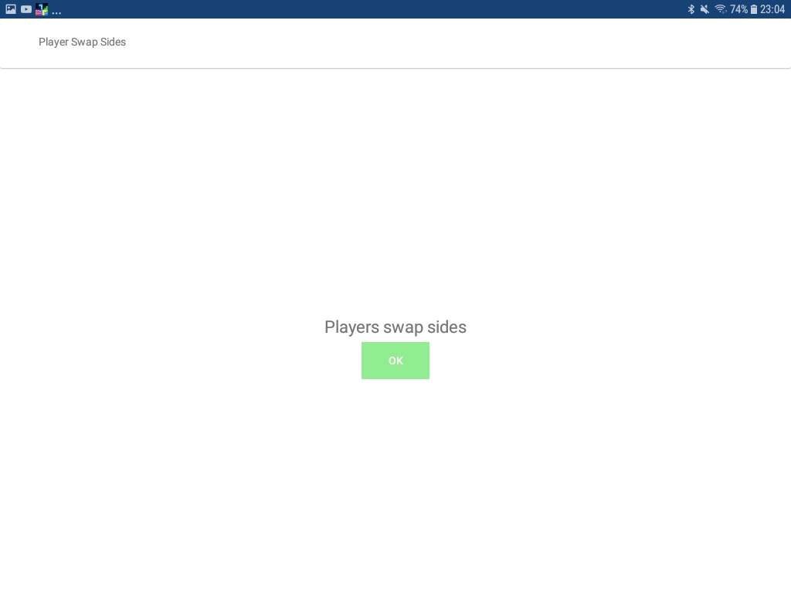

Set 5
Vous voyez ici, les formations de départ du cinquième set,
Nous marquons jusqu’à ce que l’une des équipes atteignent le score de 8 points.
Nous voyons l’écran changer,
Cliquez sur “OK”,
Les équipes ont changé de côté, les scores ont aussi été adaptés.
Continuez à marquer jusqu’à la fin du set (15 points avec deux points d’écart).

Slide 41

Fin de la rencontre
A la fin de la rencontre, vous verrez les résultats du match.

Slide 42
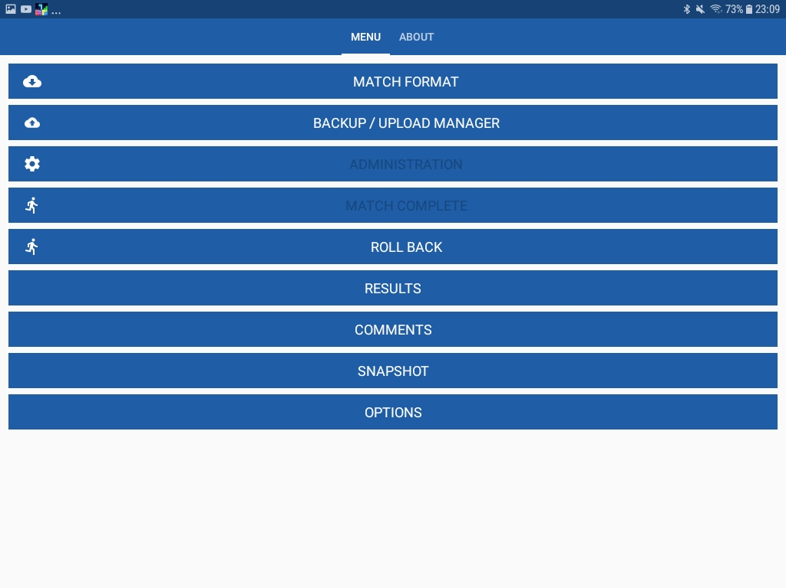
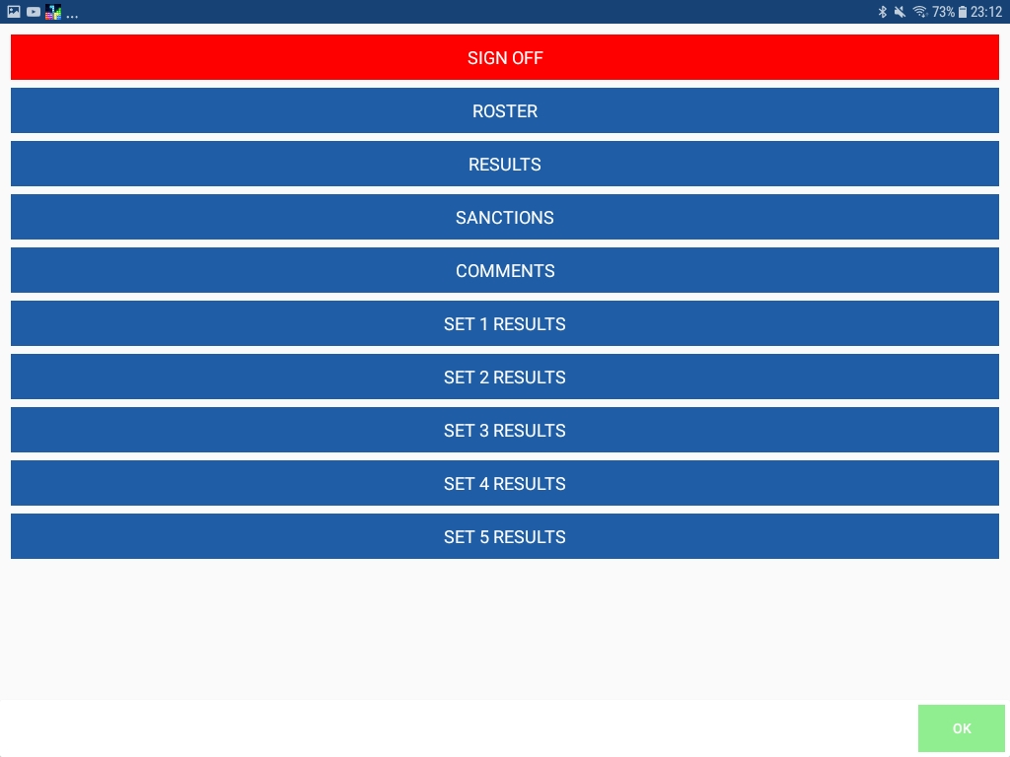
Clôture de la rencontre
Accédez à l’écran d’accueil
Cliquez sur “RESULTS”,
Vous pouvez maintenant voir toute la feuille de match,
“ROSTER”: affiche la liste des joueurs.
“RESULTS”: l’écran des résultats.
“SANCTIONS”: l’écran avec les sanctions (cartes jaunes et rouges).
Par set, vous pouvez consulter la feuille de match.

Slide 43
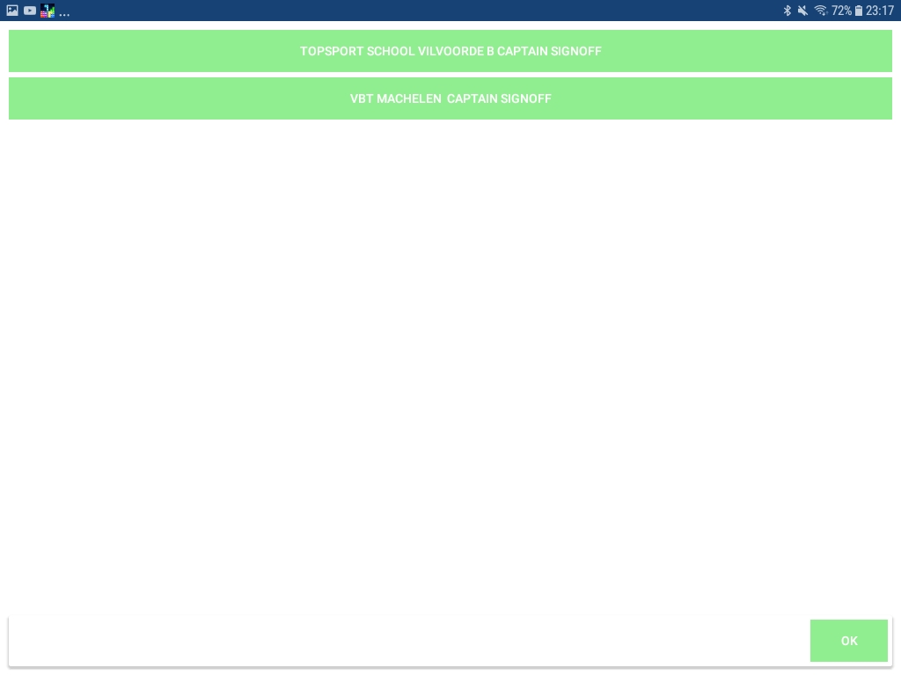
Clôture de la rencontre
Cliquez sur “SIGN OFF”
Les capitaines des deux équipes sont invités à signer.
Le marqueur et enfin l’arbitre, sont
invités à signer
Cliquez sur “CONFIRM”
Lorsque vous retournez au menu principal, le signe désactivé n’est plus de couleur rouge.

Slide 44




Upload de la rencontre
A partir de ce point, nous devons être de retour en connexion internet.
Allez dans la fenêtre principale.
Cliquez sur “UPLOAD MANAGER”.
Cliquez en maintenant (3 sec.) sur le
n° du match, une barre noire avec un petit nuage apparait, cliquez sur celui-ci
Toutes les coches sont vertes et votre rencontre et les résultats sont transférés vers “Fedinside”

Slide 45
Items non traités
Demande non-fondée.
L’arbitre l’indiquera si cela est nécessaire.
Ceci doit être indiqué par le symbole “IR” (Injury Request)
Cela peut se produire pour une troisième demande de TO dans le même set par exemple.

Slide 46
Items non traités
Remplacement exceptionnel
Dans notre exemple du deuxième set, nous avons réalisé un double remplacement entre le joueur n° 5 de l’équipe B et le joueur n° 7 de cette même équipe.
Supposons que le joueur n° 5 de l’équipe B se blesse,
Vous cliquez sur le joueur n° 5,
Vous obtenez la fenêtre de couleurs (verte, rouge et orange)
Cliquez sur le rectangle orange “PLAYER INJURY”
Apparaissent les possibilités de remplacement, vous choisissez parmi les possibilités offertes.
Une croix + apparait dans la case du joueur remplacé de manière exceptionnelle. Ce qui signifie que tout joueur qui n’était pas sur le terrain au moment de la blessure peut être utilisé pour remplacer le joueur blessé. Exception faite du/des libéro(s) !
Le joueur n° 5 ne peut plus revenir au jeu car il a été remplacé pour blessure et cela a entrainé un remplacement exceptionnel.
La raison du remplacement exceptionnel sera noté dans la case commentaire.

Slide 47
Items non traités
Justification pour une équipe déclarée incomplète.
C’est le cas si une équipe doit effectuer un changement et n’a pas de remplaçant.
Il peut s’agir d’une blessure, une expulsion ou une disqualification. Si à ce moment, il n’y a pas de remplacement possible l’équipe est déclarée incomplète.
Si une équipe est déclarée incomplète, l’autre équipe se voit attribuer les points manquants pour clôturer le set.
Cette action clôture le set.
Il se peut que les sets suivants puissent être joués,
Par exemple, un joueur a été expulsé pour un set, il peut ensuite rejouer le suivant.

Slide 48
Items non traités
Pour la différence de points lors de la coupe
Au début du set, cliquez sur -1 à l’équipe évoluant avec “handicap”,
Une fenêtre apparait, encodez -2 ou -4 ou -6 selon le handicap et commentez la raison de ce fait (différence de division),
Quand vous appuyez sur “OK”, le score adapté (2, 4 ou 6 – 0) apparait dans l’écran de la rencontre.
Pour le set 5, les points “avantages” sont divisés par deux.

Slide 49
Items non traités
DEDUCTION DE POINTS PAR L’ARBITRE
Si la rotation est mauvaise pour un certain nombre de points, ceux-ci sont retirés jusqu’au moment ou la faute s’est produite.
Pour ce faire, appuyez sur -1 et spécifier le nombre de points à retirer et commentez la raison.
L’équipe fautive est ramenée à la position correcte.

Slide 50
Dernier point
Saisie des résultats de la rencontre réserve
Allez dans l’onglet “MATCH RESERVE” et encodez le score du match réserve.
Le résultat de la rencontre réserve sera uploadé automatiquement avec le match première.

